Slide 1

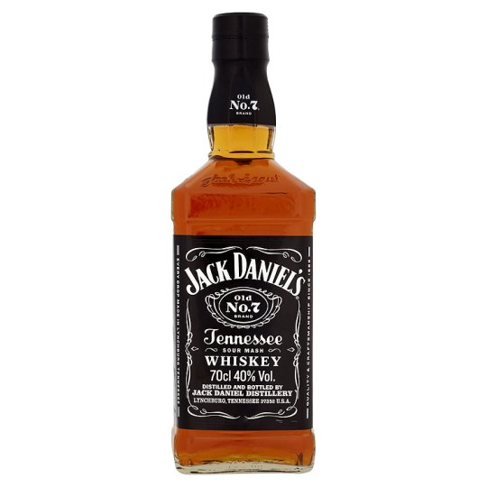

Barduino
Antoine Lagorce
César Guadalix
Dorian Arnoux-prost

Slide 2
Sommaire
Motivations, objectifs
Fonctionnement
Matériel
Planning
Conclusion

Slide 3
Nos motivations
Recherche
Sujet qui nous plait à tous les trois
Réaliser un barduino original
Fonctionner correctement
Nos objectifs

Slide 4
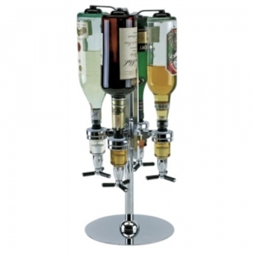
Son fonctionnement
Une base fixe
Rails autour de la base → faire tourner le verre
Verser le liquide → tige mobile

Slide 5
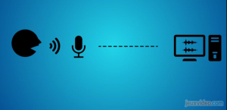
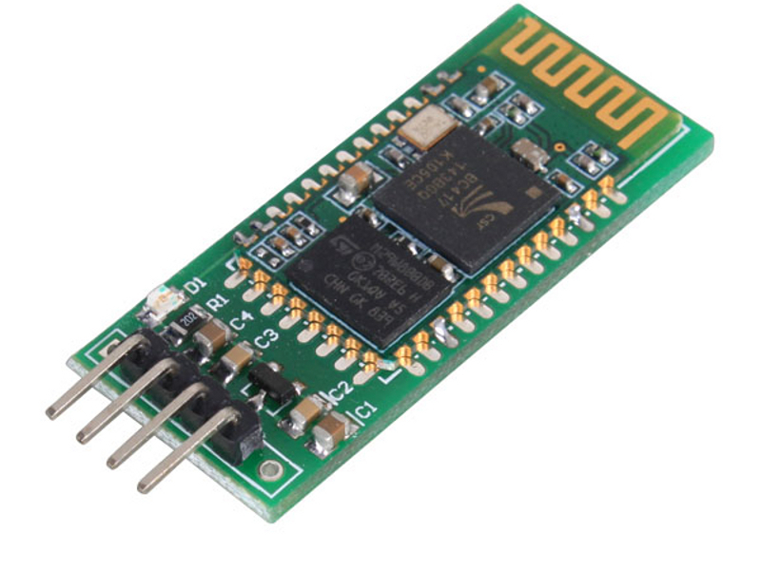
Son fonctionnement
Communication bluetooth entre téléphone et arduino
Ajout d'un système de reconnaissance vocale

Slide 6
Matériel
Une base cylindrique
6 doseurs de boisson
Tige découpée au laser
1 moteur CC
Module Bluetooth

Slide 7
Planning
Avant réception matériel :
  - coder la communication arduino/téléphone & app
  - coder programme pour verser la dose
Après réception matériel :
  - assemblage des différentes parties
  - coder programme pour rails
  - première phase de test

Slide 8

Conclusion

